Slide 1
4-4 两组分系统的气液液平衡
Binary Vapor-Liquid-Liquid Equilibria

Slide 2
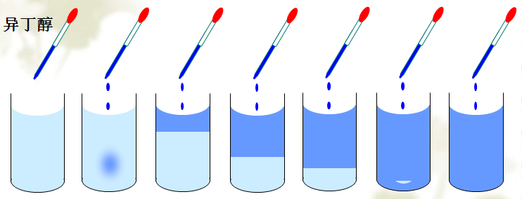
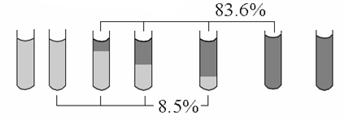
1.液液平衡(liquid-liquid equilibria) p 一定，T～x₁
异丁醇
水
水
异丁醇

Slide 3
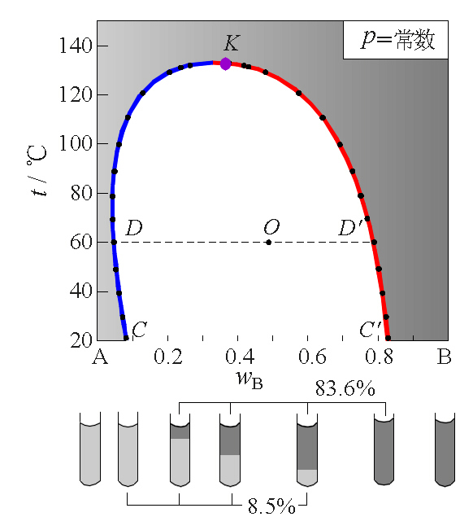
1.液液平衡(liquid-liquid equilibria) p 一定，T～x₁
D D’相互平衡的两个液层，称为共轭相
D
D’
conjugate phase
水
异丁醇

Slide 4
1.液液平衡(liquid-liquid equilibria) p 一定，T～x₁
D D’相互平衡的两个液层，称为共轭相
会溶点
consolute point
系线
tie line
CK线, C’K线:溶解度随温度的变化曲线
会溶点也是一种临界点
水
异丁醇

Slide 5
1.液液平衡(liquid-liquid equilibria) p 一定，T～x₁
沿EK线升温两相一直共存，直至K点两相差别突然消失。
H
F
O ’
沿OF线升温水相逐渐减少直至消失。
E
沿O’H线升温醇相逐渐减少直至消失。
水
异丁醇

Slide 6
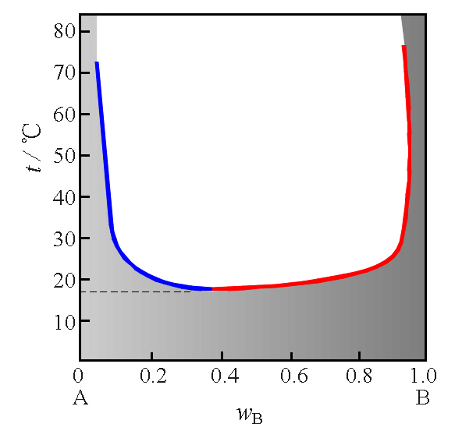
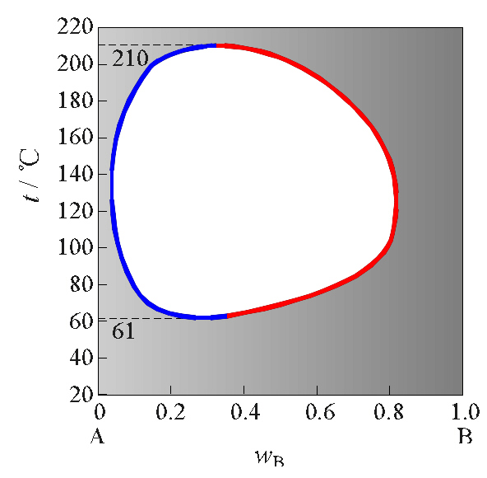
水(A)——三乙胺(B)
水(A)——烟碱(B)

Slide 7
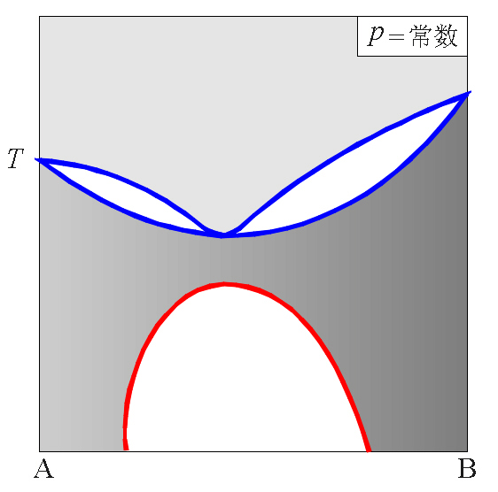
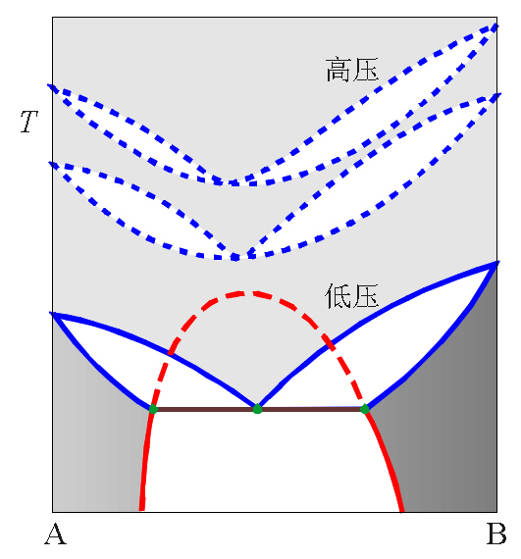
2.气液液平衡(vapor-liquid-liquid equilibria)

Slide 8
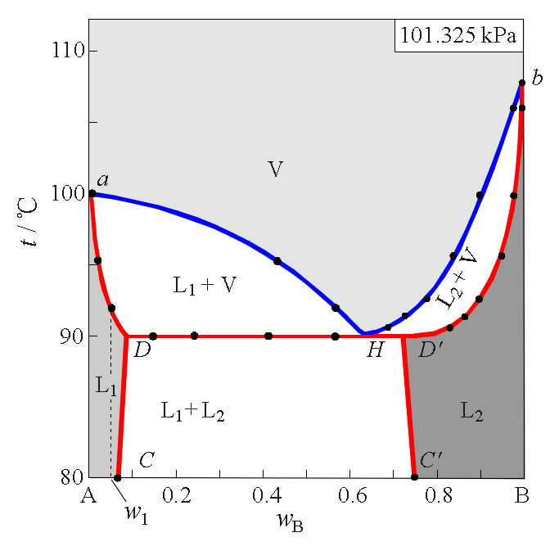
部分互溶系统的气液液平衡(partially miscible)
水(A)——异丁醇(B)
点、线、面

Slide 9
O点
O
水(A)——异丁醇(B)

Slide 10
O₁点
O₁
O
水(A)——异丁醇(B)

Slide 11
O₂点
O₂
O₁
O
水(A)——异丁醇(B)

Slide 12
O₃点
O₃
O₂
O₁
O
水(A)——异丁醇(B)

Slide 13
O点
O
水(A)——异丁醇(B)

Slide 14
O₁点
O₁
O
水(A)——异丁醇(B)

Slide 15
O₁点
O₁
O
水(A)——异丁醇(B)

Slide 16
O₁点
O₁
O
水(A)——异丁醇(B)

Slide 17
O₂点
O₂
O₁
O
水(A)——异丁醇(B)

Slide 18
O₃点
O₃
O₂
O₁
O
水(A)——异丁醇(B)

Slide 19
O点
O
水(A)——异丁醇(B)

Slide 20
O₁点
O₁
O
水(A)——异丁醇(B)

Slide 21
O₁点
O₁
O
水(A)——异丁醇(B)

Slide 22
O₁点
O₁
O
水(A)——异丁醇(B)

Slide 23
O₂点
O₂
O₁
O
水(A)——异丁醇(B)

Slide 24
水(A)——异丁醇(B)

Slide 25
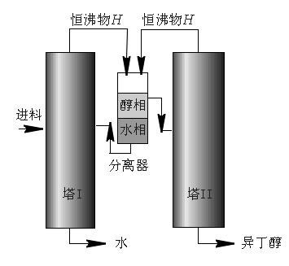
水(A)——异丁醇(B)
双塔精馏

Slide 26
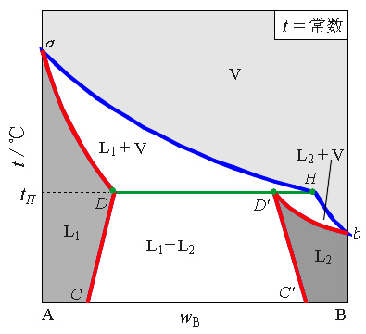
p
H₂O(A)——SO₂(B)

Slide 27
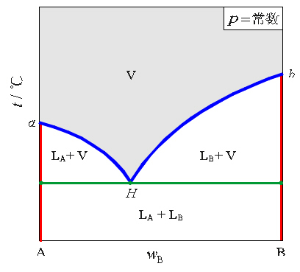
完全不互溶系统的气液液平衡
(completely immiscible)
D
D’

Slide 28
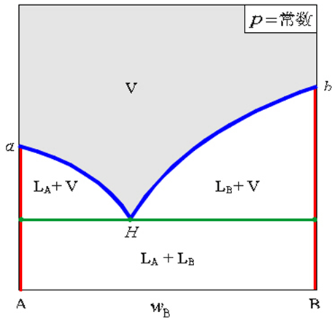
T
水蒸气蒸馏
常压下，往不溶于水的有机物中通入水蒸汽，使溶液升温，冷凝水和有机物构成完全不互溶体系。
在远低于有机物沸点的温度下使有机物蒸发，一方面使有机物与难挥发杂质分离，另一方面也使得有机物在分离过程中不易发生分解。

Slide 29
例：水(A)和异丙醇(B)部分互溶。在一真空容器中加入水和异丙醇，使之在一定温度下达到气液液平衡。现以α代表“水相”，β代表“醇相”， 为与水相成平衡的A、B分压, 为与醇相成平衡的A、B分压,问气相中A、B的分压 及总压是多少？
解：

Slide 30
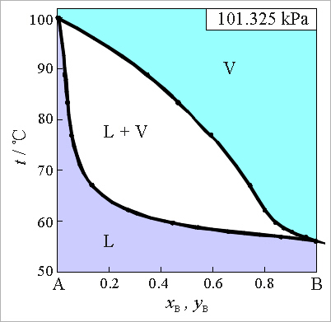
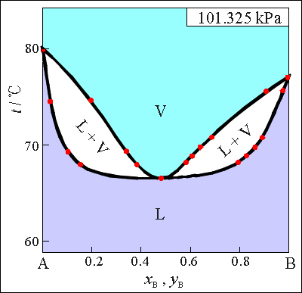
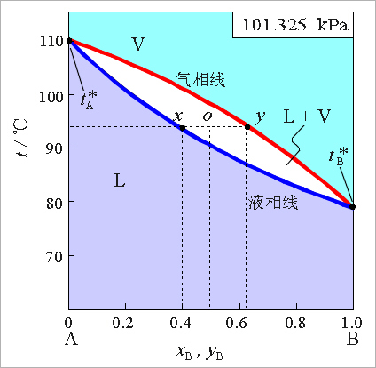
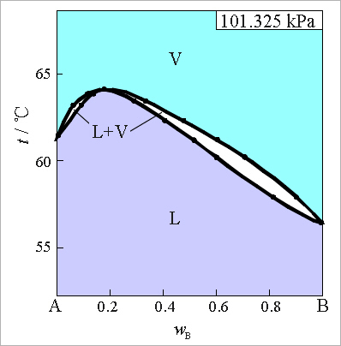
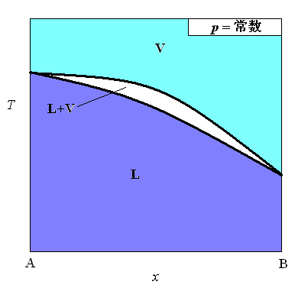
完全互溶系统

Slide 31

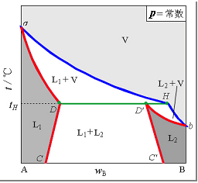
部分互溶系统
不互溶系统

